Slide 1

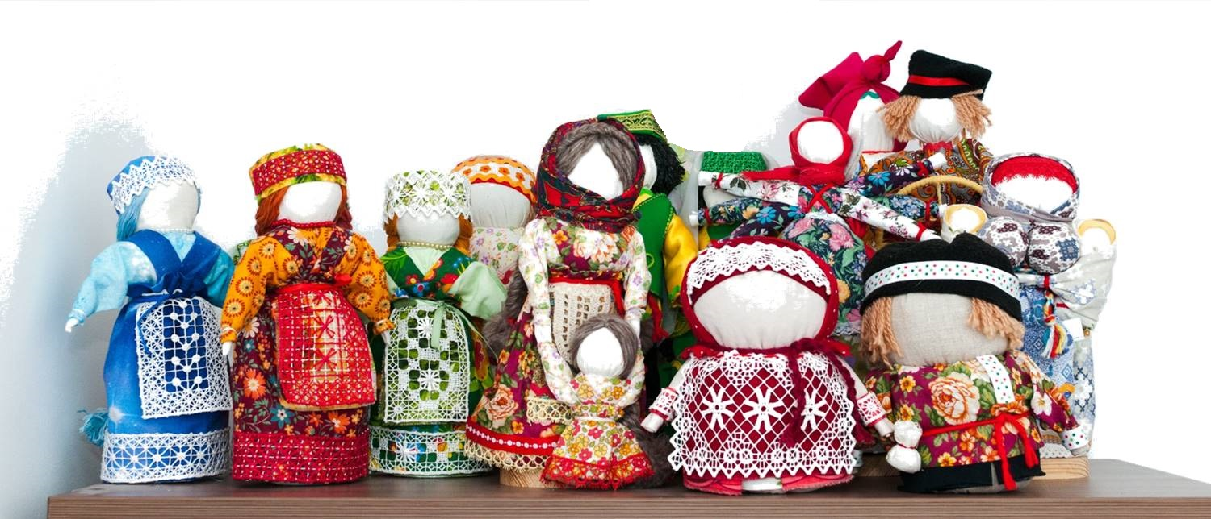
Богородская центральная библиотека имени Ф.Ф. Павленкова
Виртуальная выставка
«И у кукол есть судьба…»

Slide 2

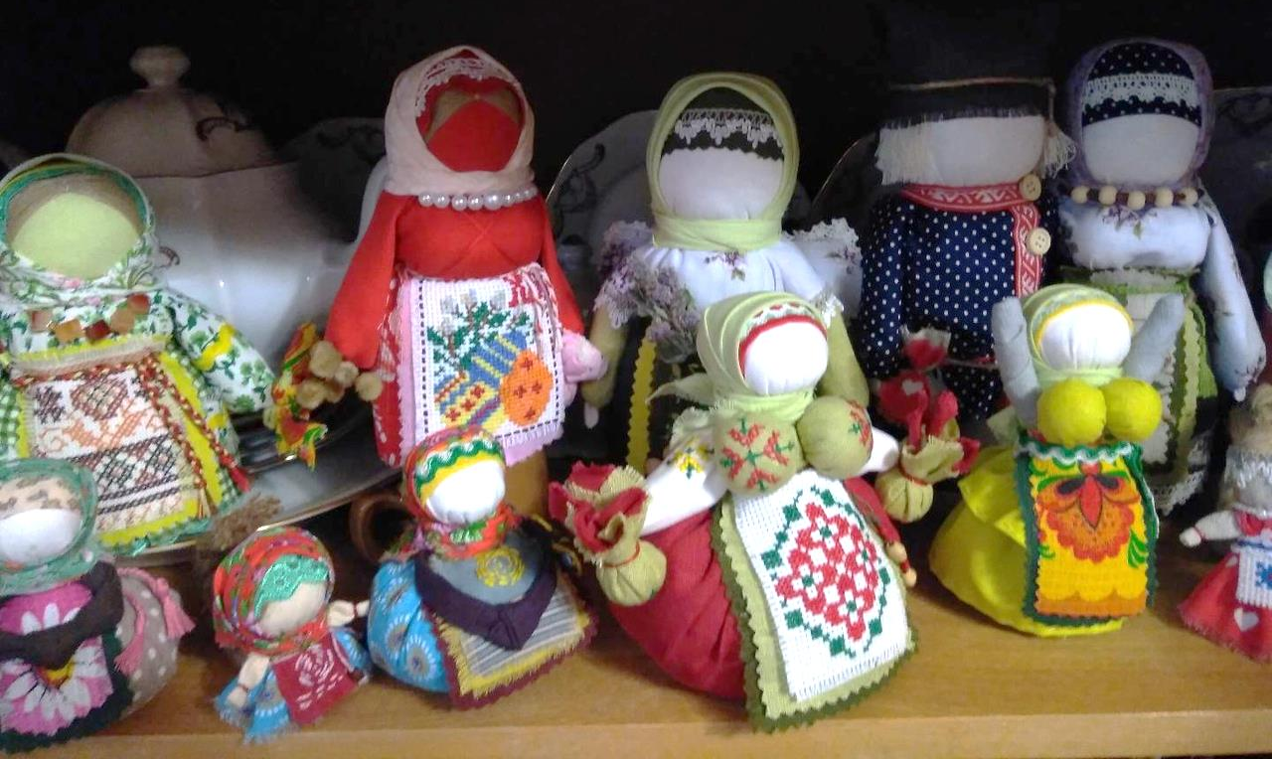
В Центральной библиотеке им. Ф.Ф. Павленкова проходила выставка «И у кукол есть судьба…» по мотивам народных кукол мастера Захаровой Светланы.

Slide 3

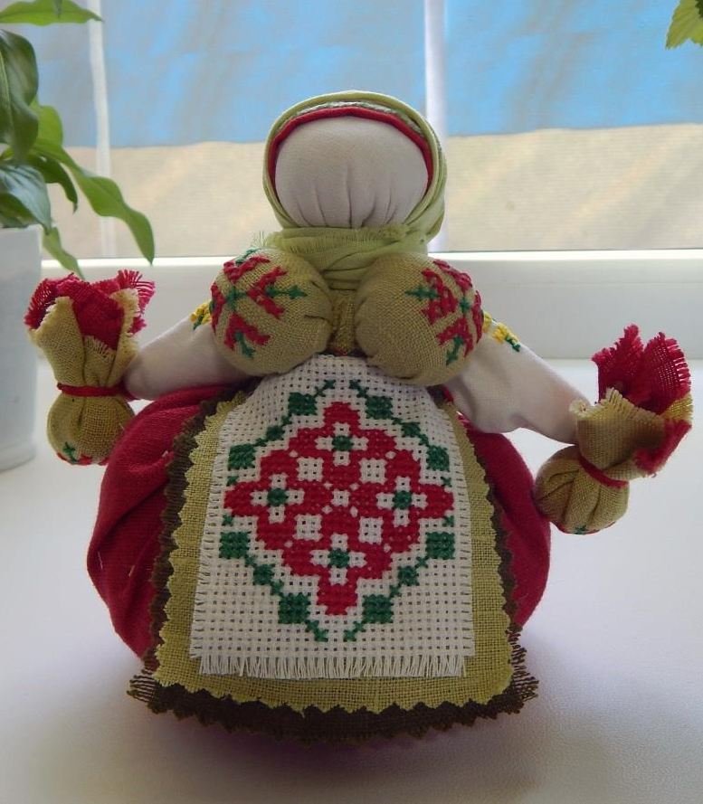
Народная кукла - Кубышка-Травница, старинный оберег. Призвана отгонять злых духов болезни и уныния, а еще добрая утешница! Кубышка-Травница наполнена душистыми травами и если потеребить ее в руках, в воздухе разносится прекрасный травяной аромат! Наличие эфирных масел, которыми так богаты лечебные травы и обеспечивают эффект оздоровления атмосферы жилья. В руках у нее мешочки с солью на доброе здоровье и силу. Кубышку - Травницу ставили у колыбели ребенка, давали подержать больным, ставили к изголовью кровати. Вдыхание эфирных масел способствовало профилактике простудных заболеваний и ускоряло выздоровление.

Slide 4

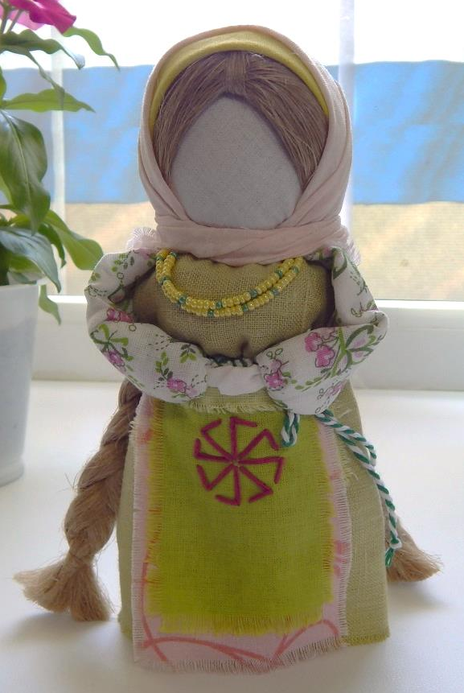
Лада - Богиня брака, изобилия, любви, плодородия.
Это образ молодой женщины, но не девочки, готовой к замужеству или уже замужней. Она всегда весела и наполняет мир теплом, добротой и любовью. Любовь ее искренняя и чистая. Вокруг нее всегда вьются бабочки и благоухают цветы.
В этом образе переплелись многие каноны славянского мироустройства, такие как честь, искренность, мудрость, которыми обладали все славянские женщины.

Slide 5
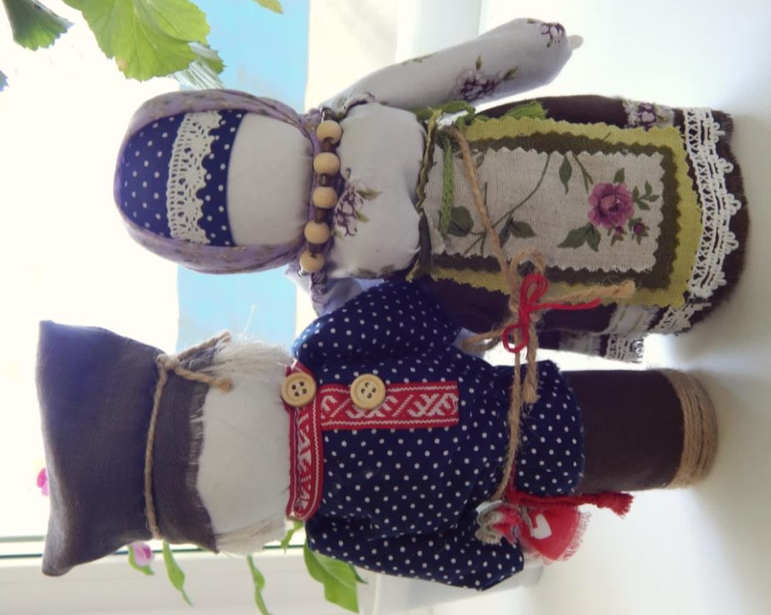
Мурашинская парочка - семейный оберег. Это традиционные свадебные куклы Вятской губернии, название происходит от села Мураши, где были описаны куклы. Оберег-это народный образ мужчины и женщины, неразрывно связанный между собой. Дарились куклы на свадьбу молодым, как символ крепкого союза, верности и любви. Пара кукол соединяется общим поясом-нитью жизни. Свадьба - значимое событие не только для одной семьи, но и всего рода, поскольку следствием свадьбы являлось зарождение новой жизни. Оберег отвлекает любой негатив от будущих супругов и охраняет их союз. Куклы выполнены из натуральных материалов с пожеланиями тихого семейного счастья!

Slide 6

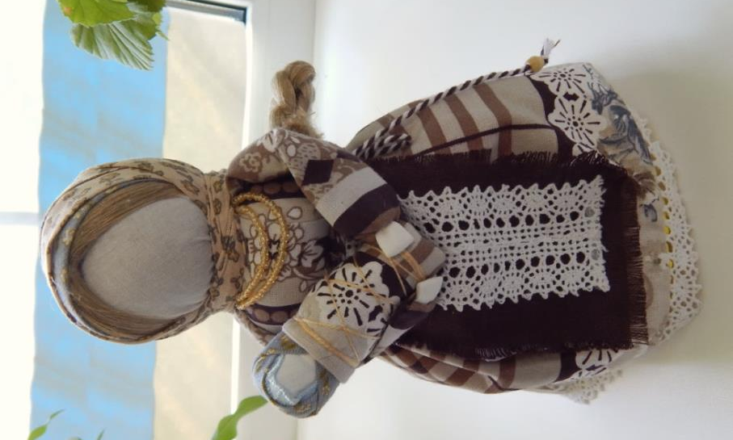
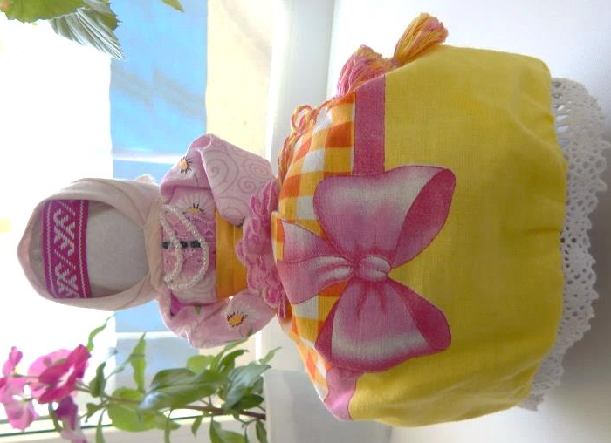
Девка - Баба народная игровая кукла.
Девка - Баба - кукла перевёртыш, так сказать, два в одной. С одной стороны куколка оформлена как девушка - косы, яркое, светлое платьице. Но стоит куколку «вывернуть», как она превращается во взрослую серьезную женщину, хозяйку дома. Такой фокус и сам по себе нравится ребятишкам. Но, народная педагогика редко преследовала лишь развлекательную цель. Кукла перевертыш Девка - Баба - наглядная демонстрация двух ипостасей женской доли, подспудная подготовка девочек к их будущей социальной роли - жены, матери, хозяйки дома. Передавались в кукле и особенности костюма и прически девушки и женщины. Прежде всего, это обязательно срытые головным убором волосы, более сдержанные тона в одежде.

Slide 7

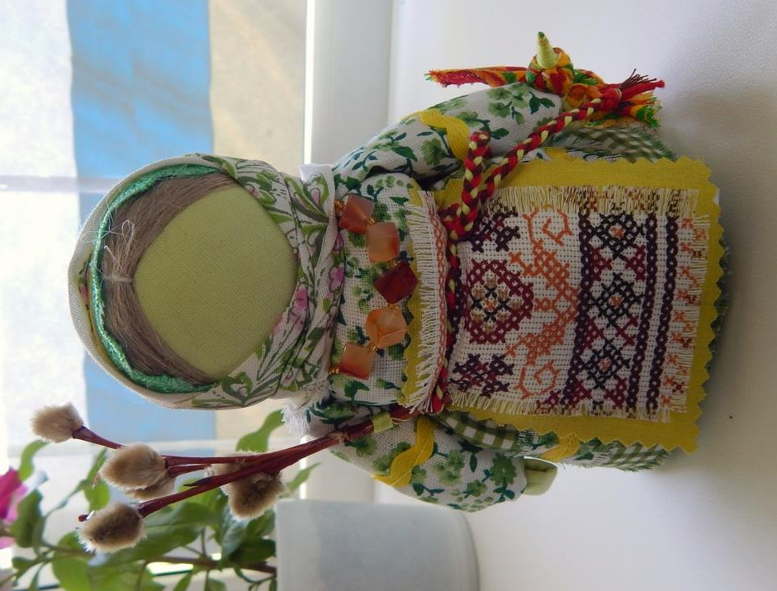
Вербная кукла символизирует пробуждение природы весной: женщину, которая идет в церковь в день Вербного воскресенья освящать вербочку. Делалась эта кукла перед прекрасным православным праздником. Ее цвета приближены к цветам вербы, первой весенней зелени. В ручках кукла держит три освященные веточки вербы, которые она бережно будет хранить в своих руках весь год.
Выполнена куколка тогда, когда вербное воскресенье совпало с праздником Благовещенья, в этот день наши предки отпускали в небо птиц. По поверьям считалось, что отпущенная в этот день птичка уносит с собой все невзгоды и болезни из дома. Поэтому в другой руке у куколки птичка, готовая унести из семьи все негативное. Сделана куколка из натуральных тканей, использованы бусины из натурального янтаря. Выполнена кукла на растущую луну, чтобы в доме был достаток и прибавление во всех делах и начинаниях.

Slide 8
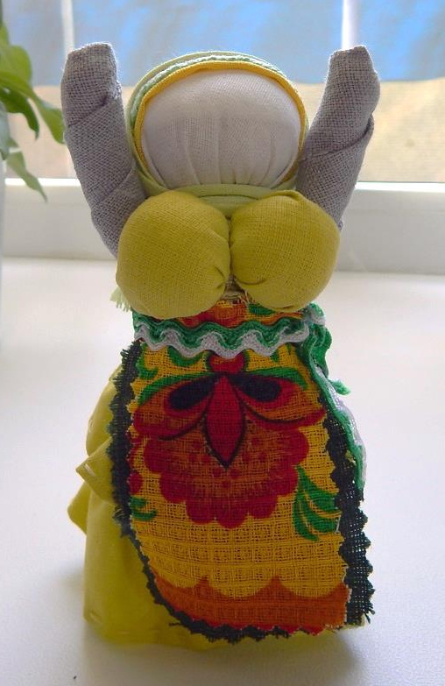
Куколка Радостея «Солнечная» ярко-жёлтого цвета -очаровательный маленький оберег изо льна и хлопка.
Поднятые вверх руки - знак радостного приветствия весны. Дарится как оберег радости, хорошего настроения и оптимизма.

Slide 9

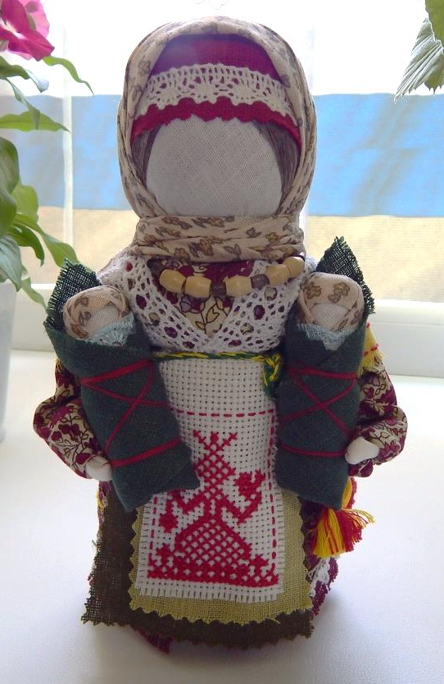
Кукла Мамушка – это обереговая кукла. В ней сокрыт символ любви матери – прародительницы к последующим поколениям. Также смысл, который несёт кукла направлен и на поддержание тёплых, тесных отношений между детками в семье, ведь не случайно куклы - пеленашки располагаются плотно и тесно в руках Мамушки. Мамушка – хранительница очага, устроительница мудрого быта, добрая хозяйка, статная жена, знает свои задачи и цели. Кукла с прикреплёнными малышами символизирует и безграничную, всеобъемлющую любовь, которой достаточно на любое количество детишек!

Slide 10
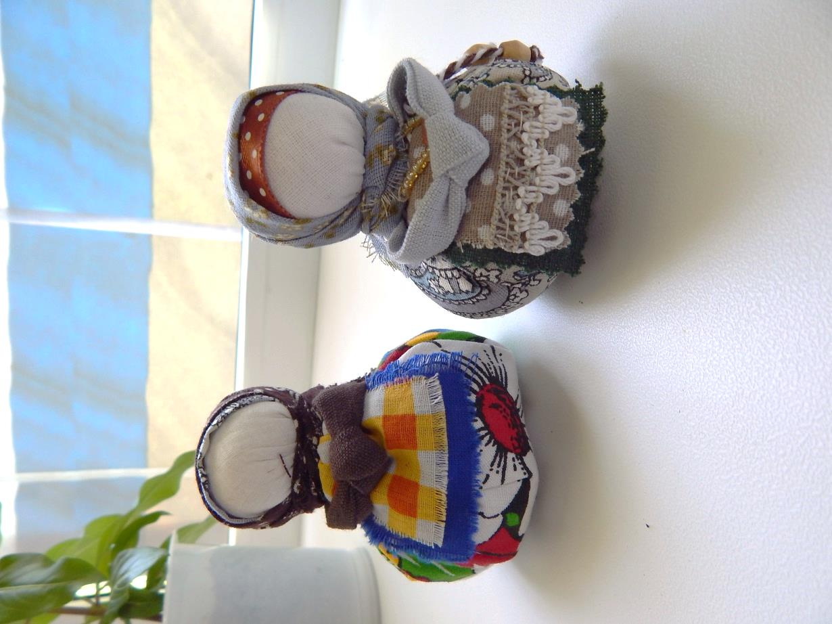
«Благополучница» или «Хозяюшка» — текстильная кукла, оберегающая семью, способствующая процветанию дома и возрастанию достатка. Ее еще величали «Домовушкой», потому что считалось, что она находит общий язык с домовым. Благополучница — лучшая помощница в новых делах. Она посмотрит за детьми, сбережет семью, принесёт в дом веселье с радостью и доход. Ручки у куколки узелком связаны, чтобы всё внутри сохранялось и никуда не терялось.
Куколка наполняет дом радостью, несет в него достаток и благополучие, преграждает проникновение злых сил.
Внутри куколки находится монетка с цифрой «5» потому, что именно «5» в нумерологии является цифрой благополучия.

Slide 11

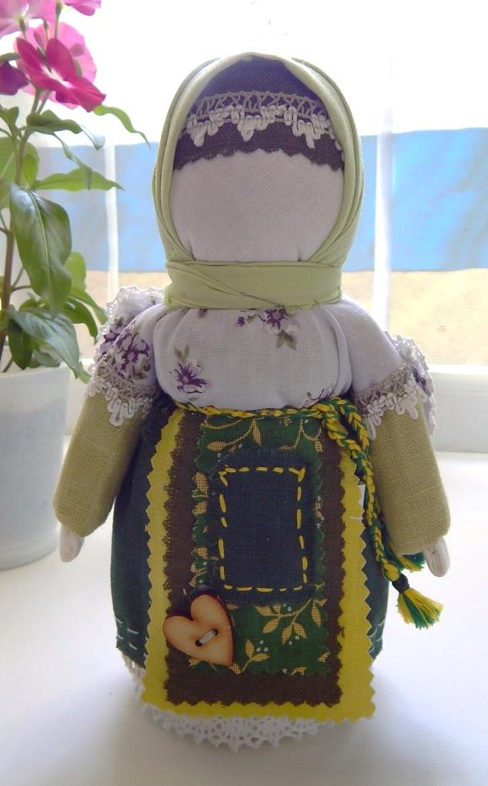
В каждом доме живет свой маленький – хранитель… домашний ангел. Именно к ангелам мы обращаемся в самых критических моментах своей жизни, когда нам кажется, что только большое чудо и может спасти, и дать нам шанс.
Нежный Ангел Хранитель с мятой в кармашке, сделан на основе русской народной куколки, бесшитьевым способом, в основе куколки -скрутка на ивовом прутике. В кармашке у Ангела букетик из мяты .
Пусть этот милый Ангелок, подарит вашему дому тепло и уют и убережет от невзгод!
Добрая куколка с наилучшими пожеланиями…Будет хорошим памятным подарком на любой праздник - Новый год или Рождество. А также на День рождения и крестины.

Slide 12

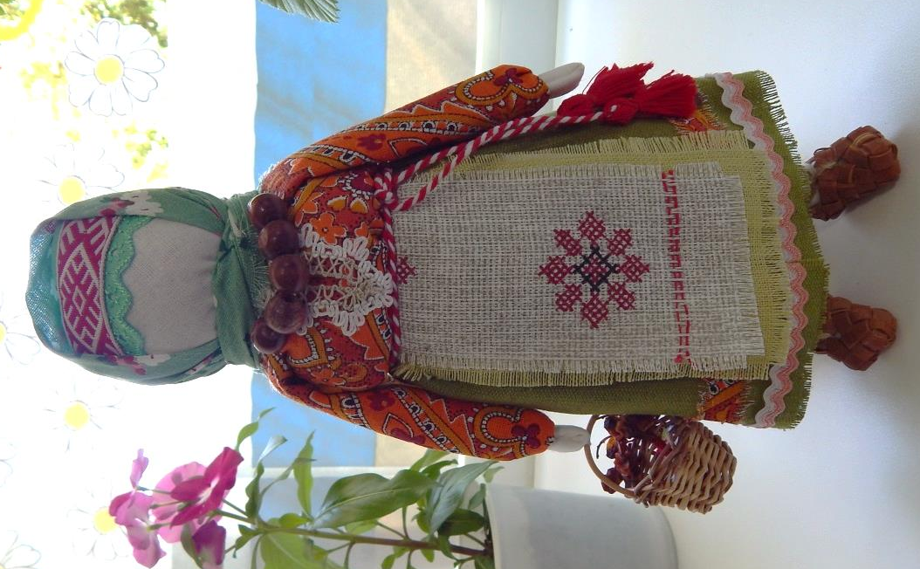
Традиционная обереговая кукла Рябинка - одна из самых сильных женских кукол.
РЯБИНКА - Символ женской мудрости, материнства и домашнего очага. К матери на Руси относились с почитанием, относились так и к дереву Рябине, зря не ломали, знали об ее обережных свойствах. Праздновались именины у Рябинки четыре раза в год, а делали Рябинку, когда созревали плоды - в четвертые именины, осенью - 23 сентября. Рябинка - оберег семейного счастья в доме, охраняет истинную любовь от несчастий и неприятностей.

Slide 13

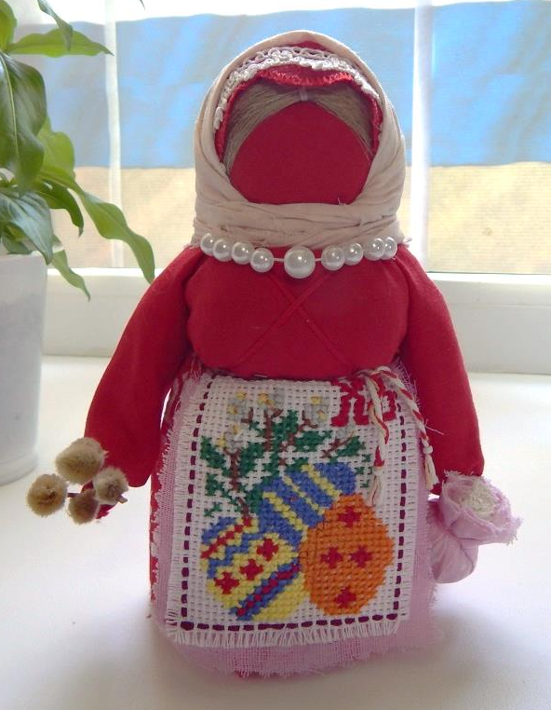
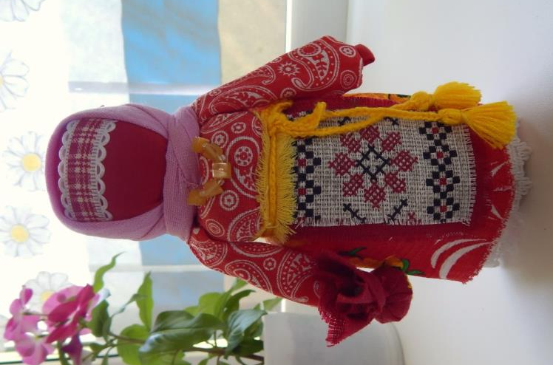
Пасха является самым главным праздником церковного года.
Празднование Пасхи - многовековая народная традиция, так как на Руси еще до Христианства это был праздник пробуждения природы.
На Пасху принято поздравлять с праздником друг друга. Близким людям дарили пасхальные угощения, подарки специальные пасхальные расписные сувениры с пасхальной символикой и особых пасхальных кукол. Таких кукол делали за неделю до наступления Пасхи и ставили их на окно, чтобы показать, что здесь ждут праздника. Позже кукол ставили на стол около пасхальных даров. Такая кукла-оберег в красных тонах была символом жизни и прекрасным дорогим подарком на светлый праздник.

Slide 14
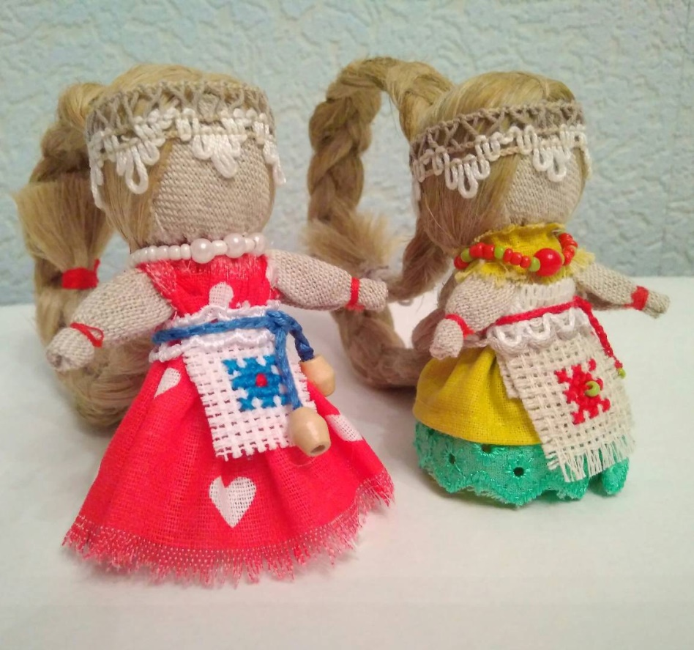
Куколка «На счастье». Каждый из нас уже имеет своё СЧАСТЬЕ, свою часть, свою долю. Возможно, для кого-то эта ЧАСТЬ является недостаточной, кто-то хочет её изменить. Неужели куколка с косой может помочь? Может, если это знать. Вспомните сказку про Василису Прекрасную, которой куколка – матушкино благословение во всём помогает. Если куколке рассказывать все свои горести и печали, то она, выслушав, поможет Душу очистить, а с чистой Душой и любая работа спориться будет.

Slide 15


